Slide 1
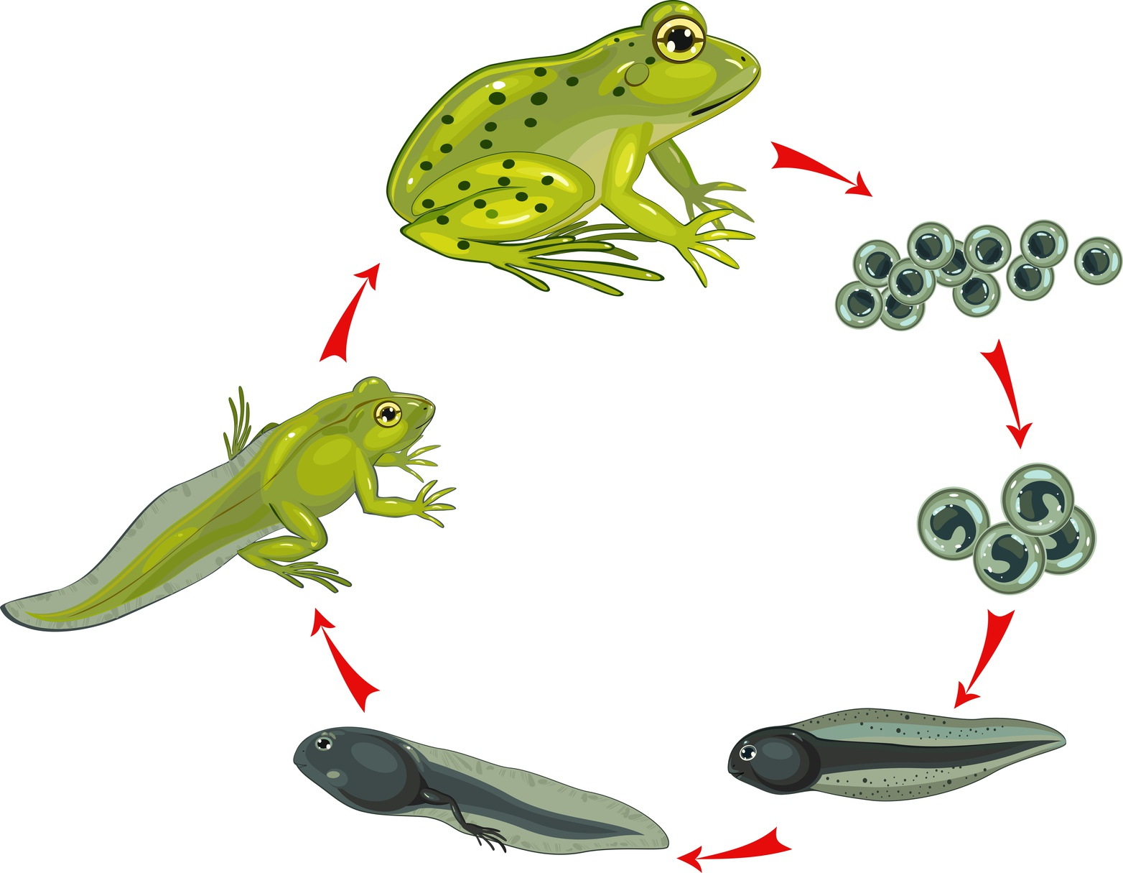
Le cycle de vie d’une grenouille

Slide 2
Le cycle de vie d’une grenouille.
1. Premièrement, la grenouille pond des oeufs dans l’eau.
2. Les oeufs de la grenouille sont dans l’eau. Ils sont collés ensemble dans un gel.
7. La petite grenouille a maintenant quatre pattes. Elle n’a plus de queue.
6. Ensuite apparaissent les deux pattes de devant. Le têtard continue de se développer.
3. Un petit têtard se forme dans chaque oeuf.
4. Le têtard grandit. Il a une longue queue qu’il utilise pour se déplacer pour se nourrir.
5. Deux pattes de derrière se développent.

Slide 3
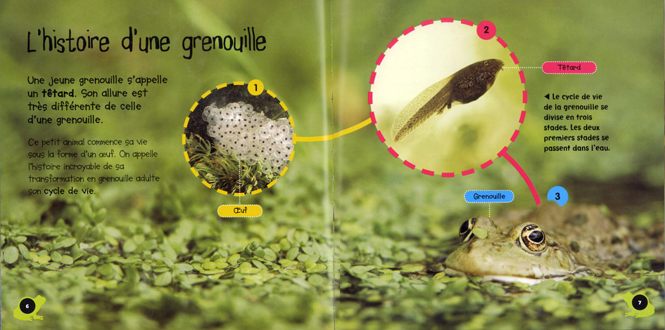
tiré du livre La grenouille et le têtard par Camilla de la Bédoyère

Slide 4
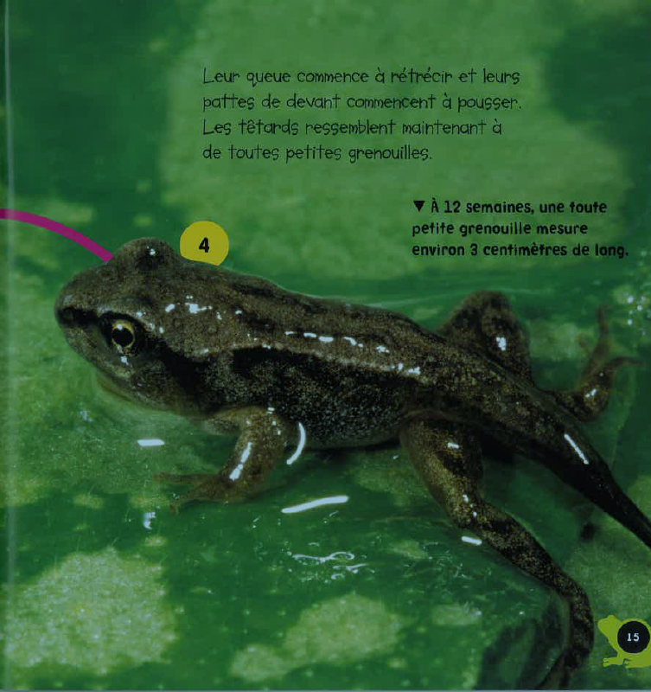
tiré du livre La grenouille et le têtard par Camilla de la Bédoyère

Slide 5
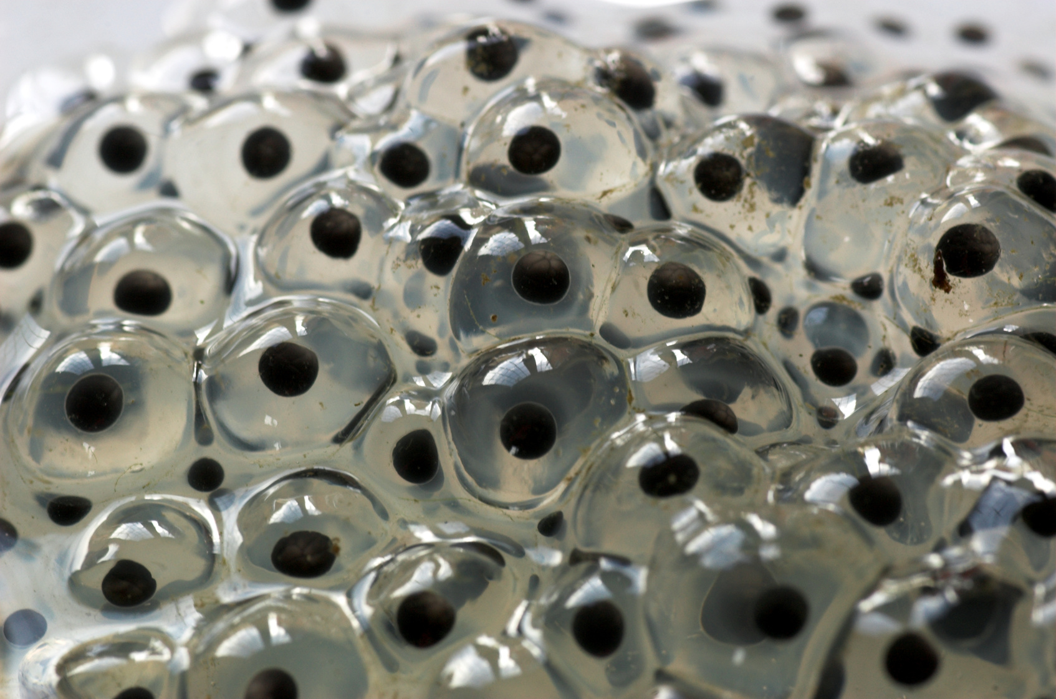
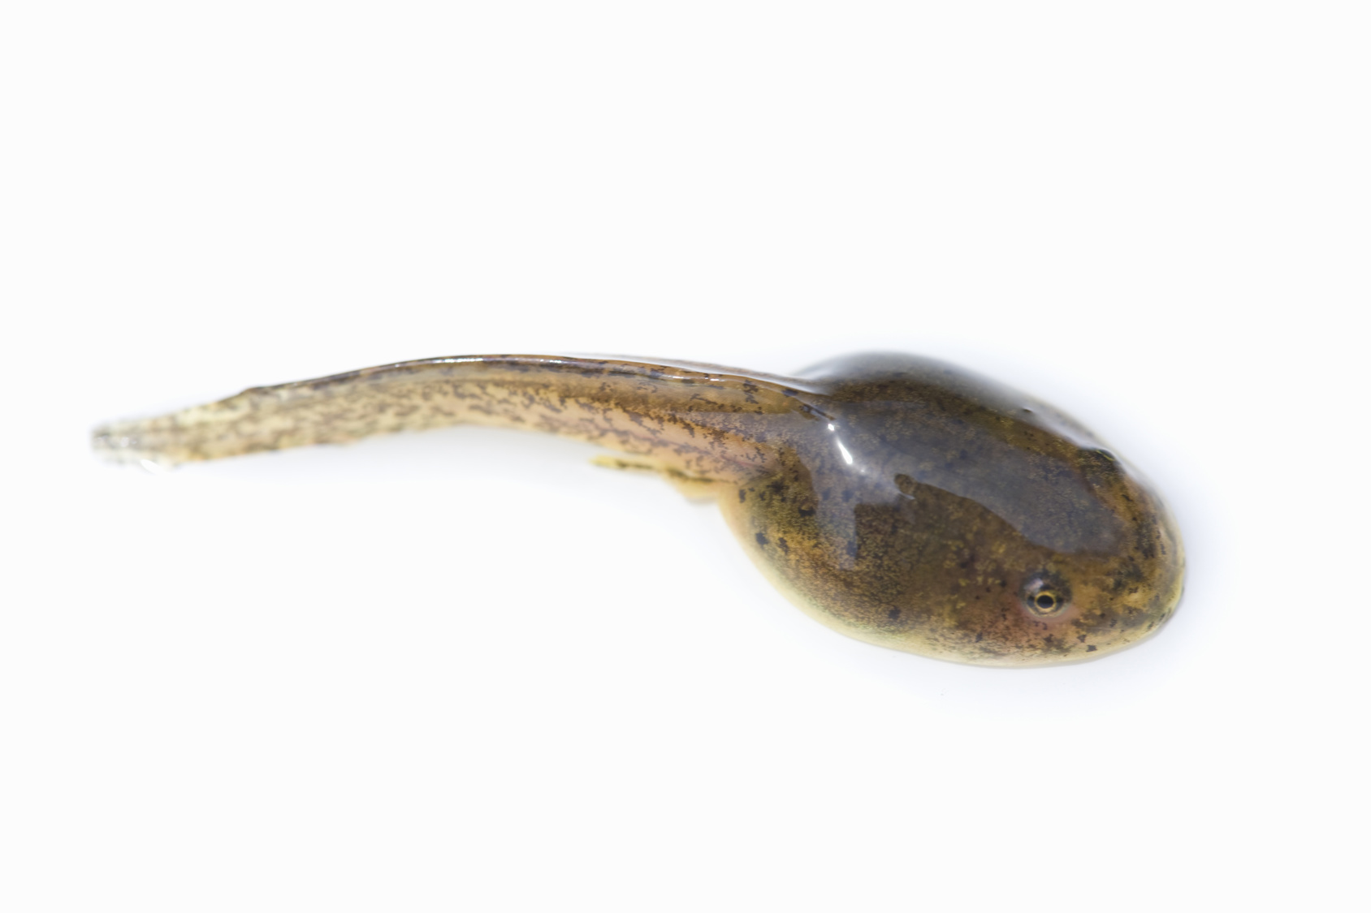
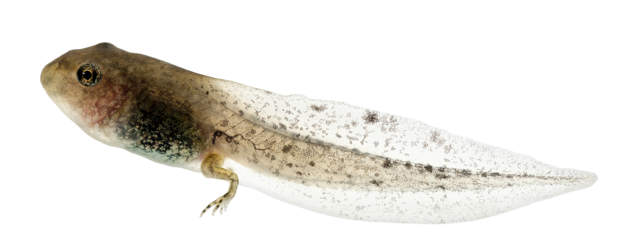
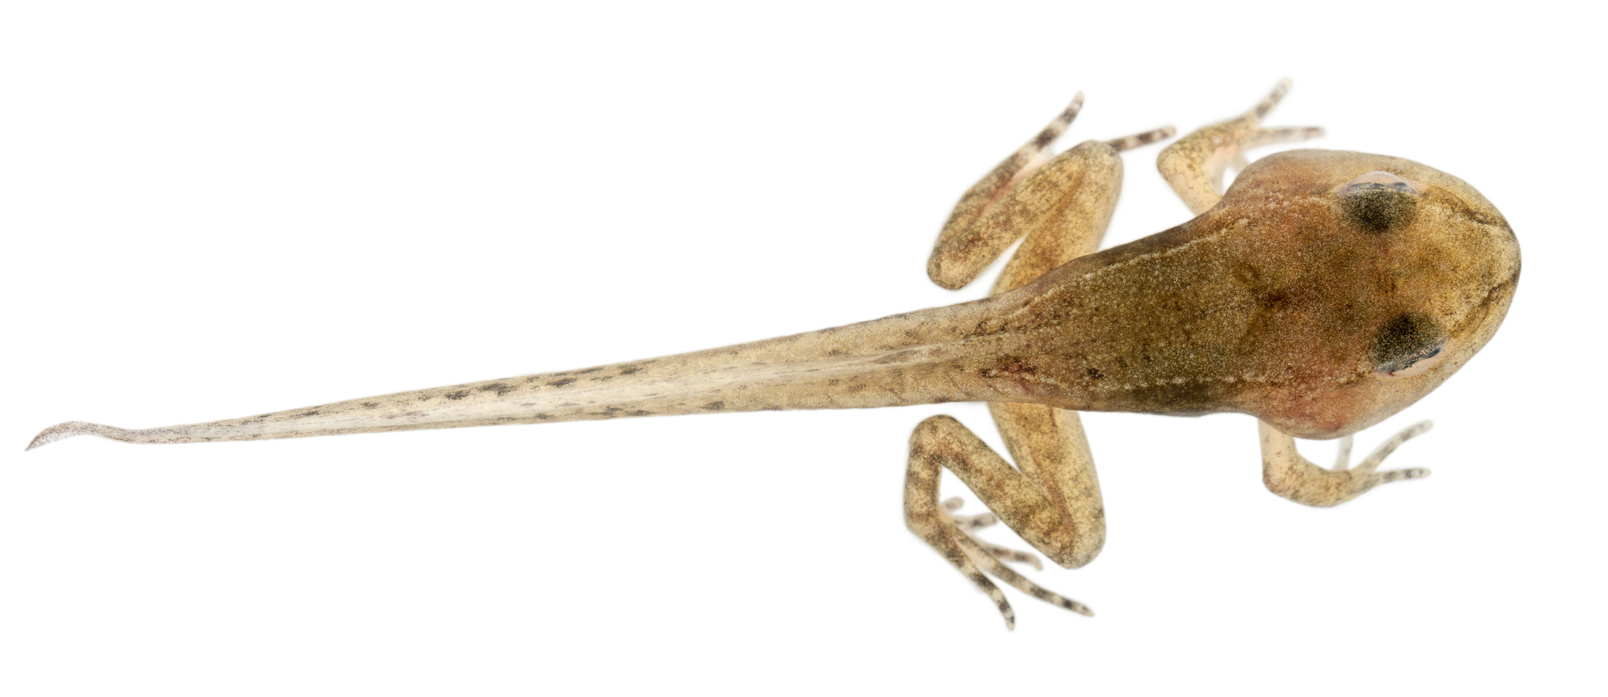
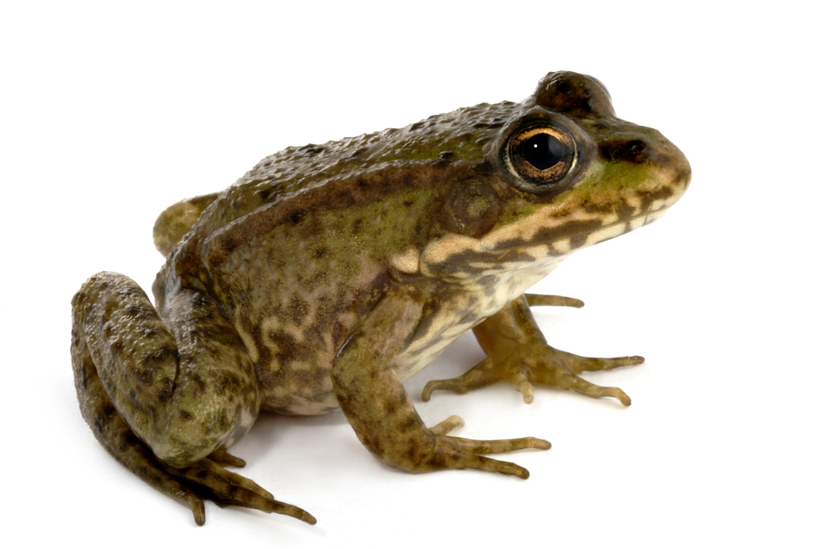
La grenouille pond des oeufs dans l’eau.
Voici le têtard à une semaine de vie.
Voici le têtard à 6 semaines. Les pattes de derrière poussent.
Voici le têtard à 8 semaines. Les pattes de derrière se forment et la queue commence à rétrécir.
La grenouille est adulte. Elle pond des oeufs.

